Slide 1

菜鸟窝App项目实践
BY：志威
https://github.com/zhiwei1990/android-jetpack-demo
www.cniao5.com

Slide 2

一
课程章节
项目分析
Coding 实践
课程总结回顾
www.cniao5.com

Slide 3
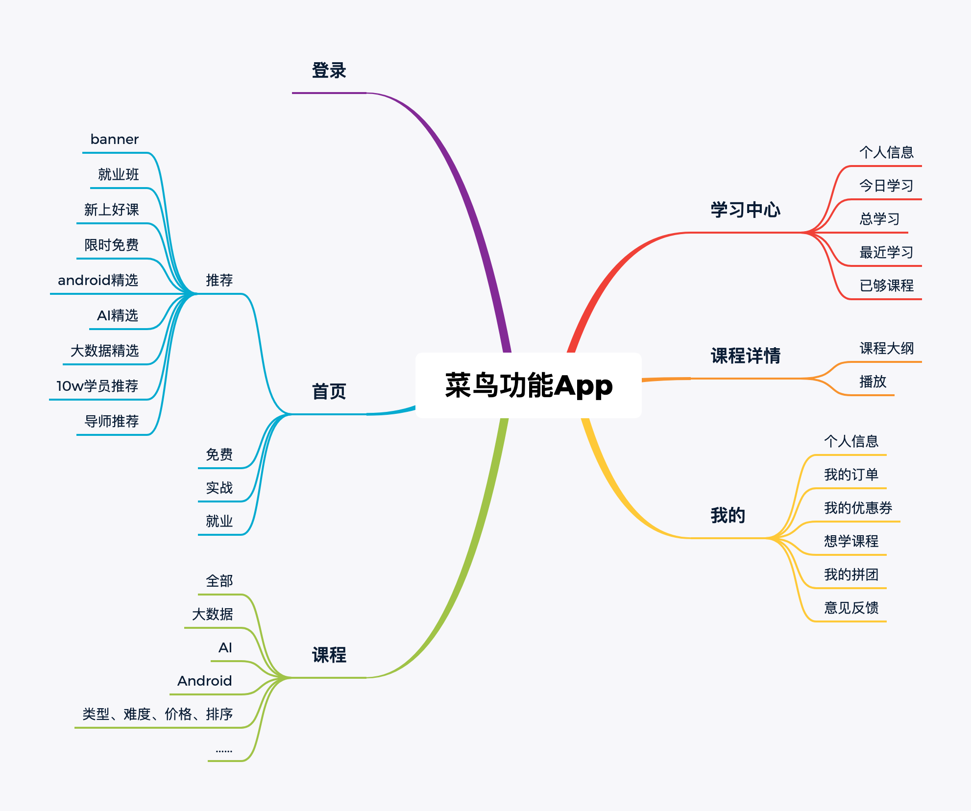
一
课程章节
1.1 前言&课程简介
www.cniao5.com

Slide 4
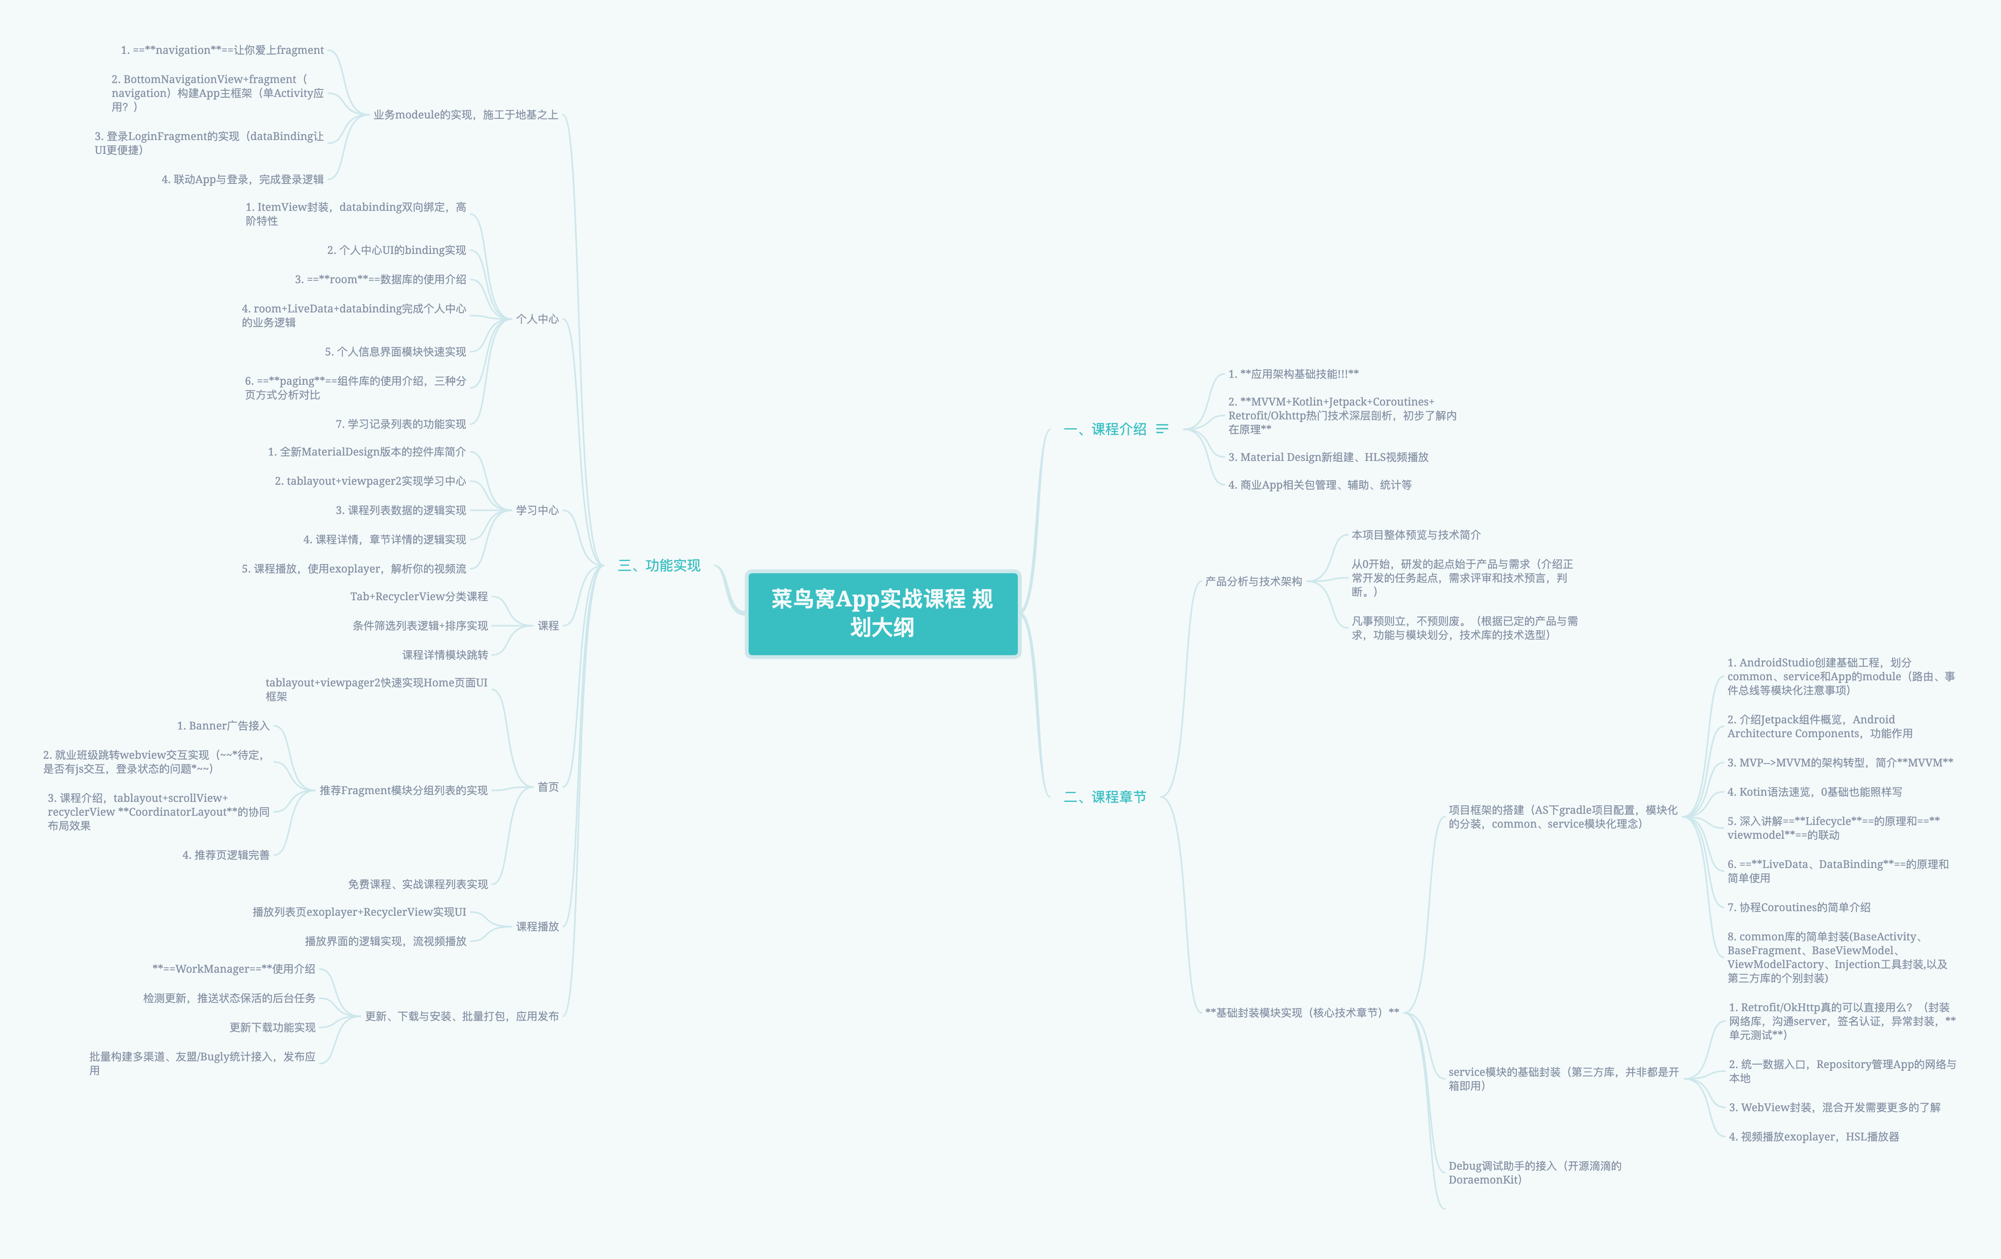
一
课程章节
1.1 前言&课程简介
www.cniao5.com

Slide 5
一
课程章节
1.2 从需求分析开始
课程回顾
上节课内容概要
本节课内容要点
从产品文档，参照项目逐步划分
H5项目展示
功能分析
接口文档
数据结构
交互规则
业务重点划分，技术选型
模块划分
技术点选择
www.cniao5.com

Slide 6
一
课程章节
1.2 项目技术选型与架构
Kotlin
Jetpack
LiveData、lifecycle、databinding
workmanager
room
navigation
paging
okhttp、retrofit
glide、gson
webview、exoplayer
第三方库辅助工具，utils、refresh、x5...
www.cniao5.com

Slide 7
二
Coding实践
2.1 Talk is cheap ， show me the code ！
www.cniao5.com

Slide 8
三
总结
项目拆分步骤
1. 分析功能与业务模块划分
2. 技术选型与方案评估
3. 初步基础架构的构建
4. 按模块并行开发
www.cniao5.com

